Slide 1

AI 辅助前端开发 实战分享
工程落地版 · 从认知打通到工作流重塑
主讲人：张兵涛 (前端开发工程师) | 2026 内部培训

Slide 2
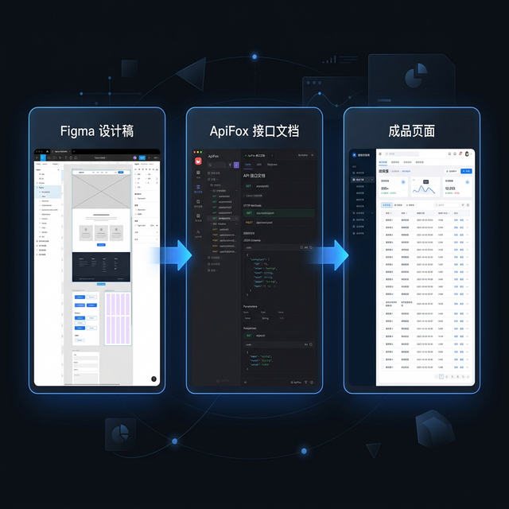
开场案例：5 分钟感受 AI 能力边界
真实的系统搭建流程：
• 输入：🎨 Figma 设计稿结构
• 上下文：📄 ApiFox 接口文档契约
• 输出：💻 高还原度成品页面
黄金法则：
先确认设计与接口契约，再让 AI 接管繁重代码。AI 是执行高手，方向必须由人定。

Slide 3
大纲概览
Part 01 认知与武器库
解决“是什么”与“用什么”
• 工具的谱系演化
• 能力边界划定
• 三大核心抓手
Part 02 工作流重塑与实操
解决“怎么用”
• 告别旧习惯痛点
• 从零建页实战演练
• 500行老组件大重构
Part 03 避坑指南与沉淀
防踩雷，保效率
• TOP3 致命翻车操作
• 架构控制权陷阱
• 向团队推广落地资产

Slide 4
01
认知与武器库
解决“是什么”与“用什么”

Slide 5
01. 工具的演化与本质
阶段一：补全式
代表：GitHub Copilot
强项：内联语法打字机，极速补写单行或函数
短板：无全局项目感知
👉 就像个打字快的小弟
阶段二：会话式
代表：ChatGPT / 文心
强项：交互解题与查错
短板：上下文极易断裂，需人工大量 C+V (复制粘贴)
👉 就像外包高级技术顾问
阶段三：工程化
代表：Antigravity
强项：具备全仓记忆图谱，实现 Chat -> Edit -> Commit 端到端闭环
👉 就像具备全局视角的工程管家

Slide 6
02. 能力边界划定：何时放权？
✅ 大胆交给 AI（脏活累活）
• 骨架生成：按图层反出 Vue/React 模板
• 批量平替：API迁移、JS转TS、重命名
• 日志查错：堆栈提取报错根源
• 全能辅笔：写注释、枚举冗长的边界用例
⚠️ 一定靠人工主导（核心决策）
• 需求把脉：业务算命，AI 听不懂潜规则
• 底层架构：组件体系怎么拆，选什么库
• 代码兜底：Code Review的最终拍板权
【防沉迷准则】：当 AI 在一个点卡了 15 分钟无产出时，必须立刻人工接管寻找新方案。

Slide 7
03. 掌控 AI 的三大核心抓手
掌握它们，AI 就从“野生工具”变成“规范资产”。
1. RAG (知识供给)
将外部的 ApiFox 契约、需求文档喂给 AI
建立当前业务开发的事实防线，防止幻觉乱编接口。
2. Skill (规范指令)
把团队的口口相传的代码规范（不能Any，命名必须CamalCase）固化成强制系统指令
像护栏一样框死 AI 的输出风格。
3. Workflow (标准链路)
针对复杂高频动作，制定标准的流水线工序：
读文档 -> 写测试纲要 -> 依纲要编写代码 -> 清理验证
一键触发标准开发。

Slide 8
02
工作流重塑与实操
解决“怎么用”的痛点

Slide 9
01. 旧习惯痛点 vs 新 6 步法
👎 过去痛点：口述需求，边猜边写
• 理解偏差极大，导致严重的二次返工
• 代码样板全靠手搓，手柄耗时长
• 联调痛苦：接口对不上，全版 console.log 抓瞎
🚀 新型 AI 增强 6 步推进法
① 人工主导：架构设计与需求理解
② 团队对齐：确定技术方案再动工
③ 颗粒拆解：列出极细的任务列表 (最容易跳过)
④ AI 驱动：一 Task 一交付，即时反馈查验
⑤ 接口联调：集成本地接口定义，精准打通
⑥ 高质审核：专注 Code Review 与可维护性质检

Slide 10
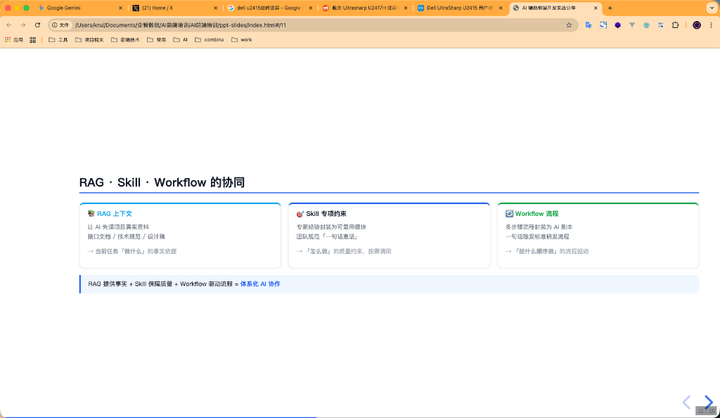
02. 实战 A：从零建页演示
Step 1：喂入需求大纲
告诉 AI 这是个什么页面，有哪些功能模块。
Step 2：抽取骨架
基于结构搭建出基础组件树 (Card/Table/Form)。
Step 3：直连契约注入逻辑
依据接口 Schema 一次性配平拦截器、异常、加载状态。
爽点：无需等后端写完接口，有一份文档前端即刻完成。

Slide 11
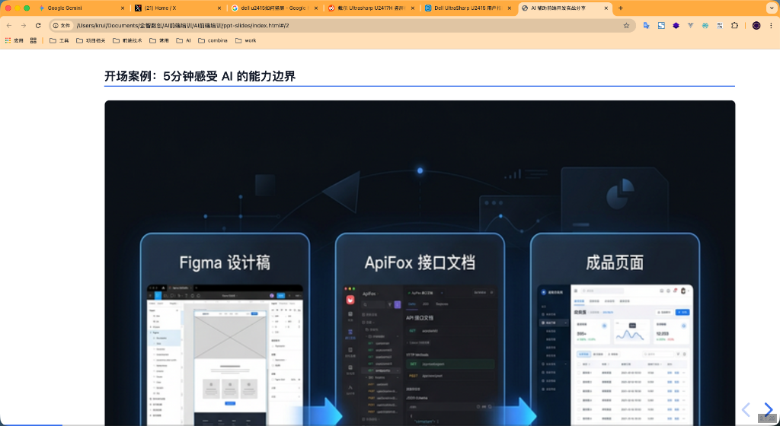
03. 实战 B：存量巨无霸组件重构
应对 500 行无注释老代码的安全套路：
1. 全盘拉取分析
扫读全组件，生成现存逻辑图谱。
2. 勒令生成『切分计划』
由 AI 先出计划，【强人工介入评审】确认方案。
3. 断点式改造与边界加固
切分 State / View / API，重写一部分验证一部分；用 AI 并行补齐极端的边界拦截校验。

Slide 12
03
避坑指南与团队沉淀
防踩雷，从个人到团队

Slide 13
01. 致命操作避坑 (Top 3 翻车重灾区)
🔥 需求不清就撒手
最致命行为！
没有清晰文档就让AI自由发挥，垃圾进必定导致垃圾出，南辕北辙带来毁灭级返工重写。
🍔 一次指令塞太多要求
让 AI 同时修 10 个地方。
直接导致多源文件上下文崩塌、幻觉乱发、丢失编辑上下文。必须打细颗粒度派发任务。
⚠️ 盲信直接提交
对 AI 编辑内容不做测试和肉眼核对直接 Git commit。
必须坚持人工 Code Review 把守最后防线（特别是潜藏的魔法数字和废弃引入）。

Slide 14

02. 架构与控制权的隐性剥夺
警惕 AI 的万金油综合症
它倾向推荐通用或最新潮的技术架构，无视你项目盘根错节的历史负债情况。
黑盒逻辑的技术债灾难
长期靠 AI 修补核心模块，几个月后宕机，连你自己都看不懂这段逻辑是为了啥。
安全准则
“哪怕是 AI 生成的，你也必须说得出每一行的存在依据。”

Slide 15
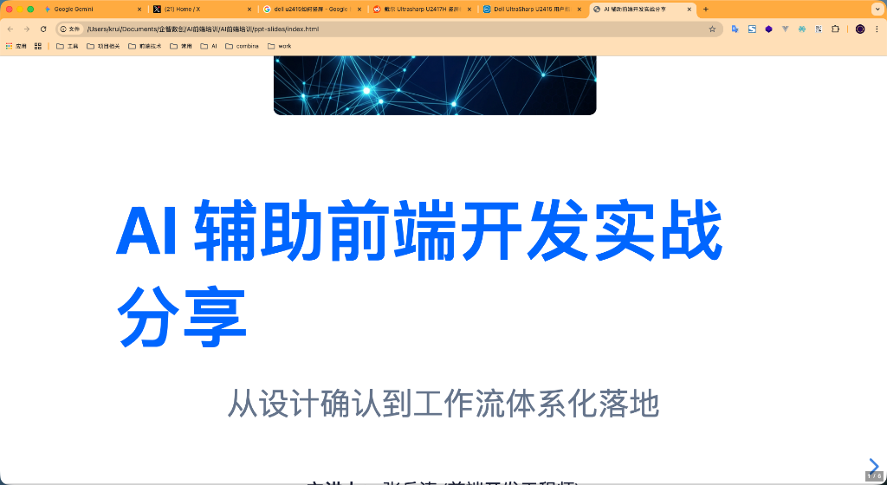
03. 从个人破冰到团队资产大跃迁
拒绝各自“闭门造车”
好用的规则（Prompt）都是被坑喂出来的。
必须沉淀到项目的 .rules 规范池，形成团队护城河。
推进落地四段论：
① 个人先通关核心全闭环
② 凝练 2-3 个通用痛点 Workflow
③ 半拉半推引入相关人员尝试
④ 微缩迭代全面推广提振团队坪效

Slide 16
Q & A
共识认知边界 · 重塑开发流程 · 沉淀共有资产
谢谢聆听！

